Slide 1
Trabajo Final
Pronóstico de dispersión de cenizas volcánicas
Felipe Salvare
07/12/2023 - FCEN-UBA

Slide 2
Pronóstico de cenizas volcánicas
¿A qué llamamos cenizas volcánicas?
Son fragmentos de roca, minerales y vidrio volcánico que se producen durante erupciones explosivas de un volcán.
Generan graves consecuencias en la salud, el sector agropecuario y en la infraestructura.
¿Por qué es importante estudiarlas?
Un buen pronostico es fundamental para alertar a las comunidades y mitigar los daños.

Slide 3
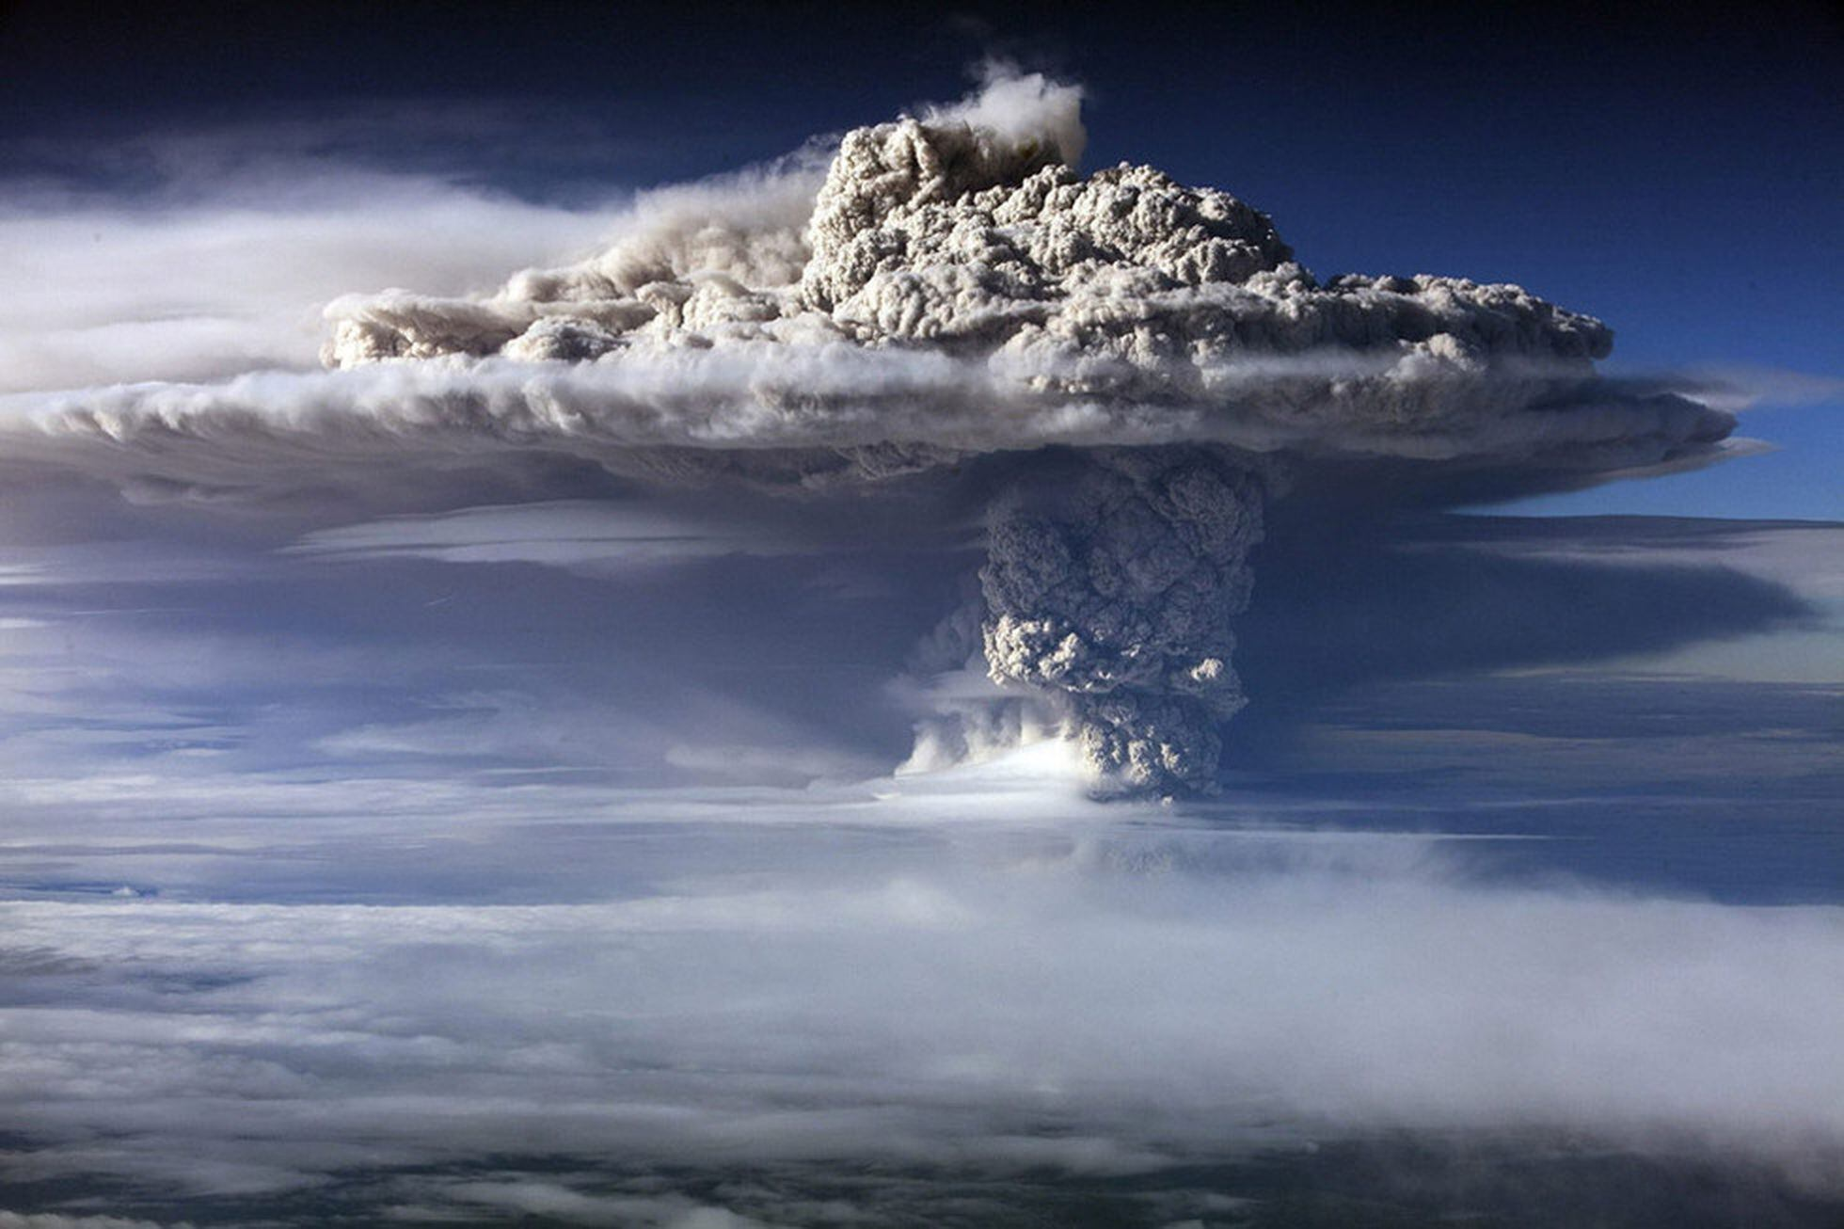
Erupción del Volcán Puyehue - 04/06/2011

Slide 4
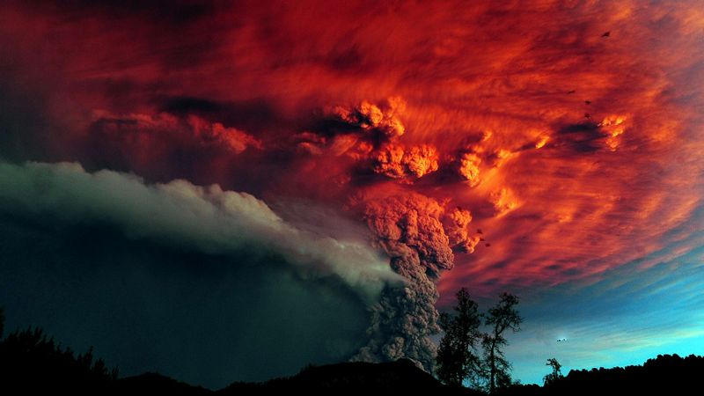

Slide 5
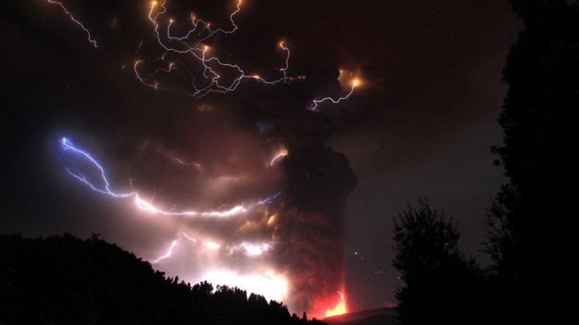

Slide 6
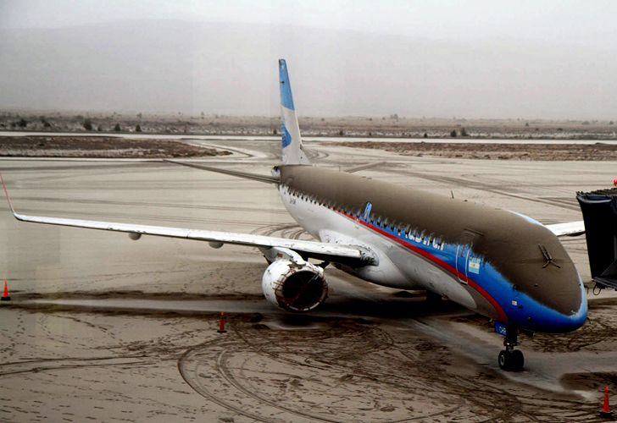

Slide 7
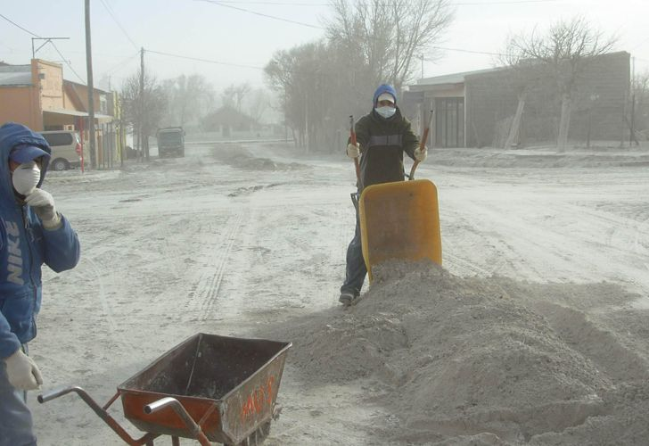

Slide 8
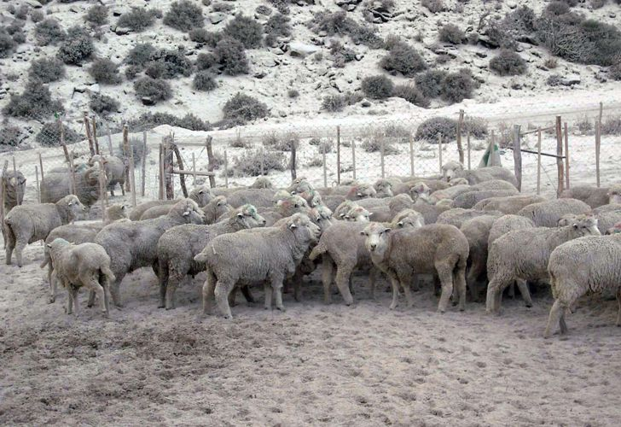

Slide 9
Datos
Paquete de datos en formato netCDF.
Componentes meridional y zonal (u y v) del viento en m/s en cuatro dimensiones: longitud, latitud, nivel y tiempo.
Longitud: seq(-100, 10, by = 0.25)
Latitud: seq(-70, 0, by = 0.25)
Nivel: 300 hPa y 500 hPa
Tiempo: datos desde el 01/01/2010 hasta el 31/12/2011 cada 6 horas.

Slide 10
Objetivos
Estudiar la intensidad y dirección del viento
Poder predecir la trayectoria de la pluma volcanica luego de una erupción
Generar mapas que muestren como se comportó el viento.
Mapas de viento medio mensual para ambos niveles
Mapas horarios del día de la erupción
Trazado de una posible trayectoria de la pluma volcánica.

Slide 11
Desafios enfrentados
Tiempo de procesamiento de funciones
Dificultades para establecer y graficar la trayectoria de la ceniza
El uso de una misma escala de intensidad para distintos mapas

Slide 12
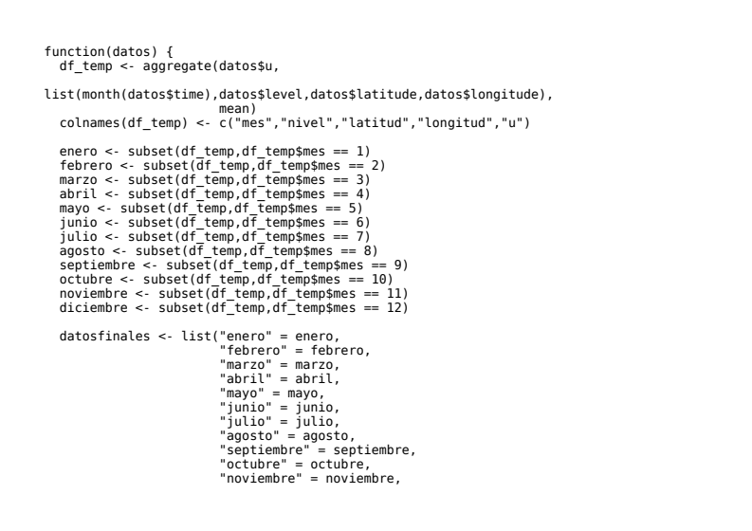
Tiempo de procesamiento
Necesitaba una función que calcule las medias mensuales del viento para los
doce meses del año.
Inicialmente plantee 3 ciclos que recorrieran todos los datos, pero esto tardaba
más de 6 horas en finalizar.
Finalmente, con la funcion aggregate pude resolver este problema, optimizando el tiempo de espera a menos de 30 segundos.

Slide 13
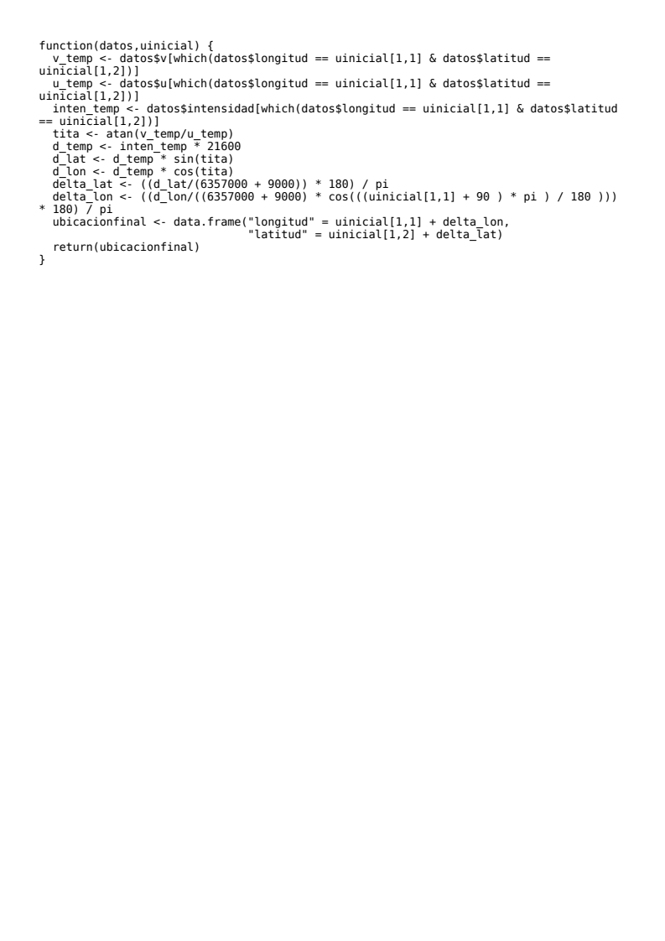
Trayectoria de ceniza
Para calcular la trayectoria de la pluma definí una función que tomaba los datos de viento de la hora en que tenia que evaluar y las coordenadas iniciales.
El problema es que mi paquete de datos solo tenia vientos para coordenadas que terminan en .0, .25, .5 y .75. Esto implicó que tuve que redondear manualmente las ubicaciones finales luego de cada cálculo de trayectoria, para así poder continuar con el próximo.

Slide 14
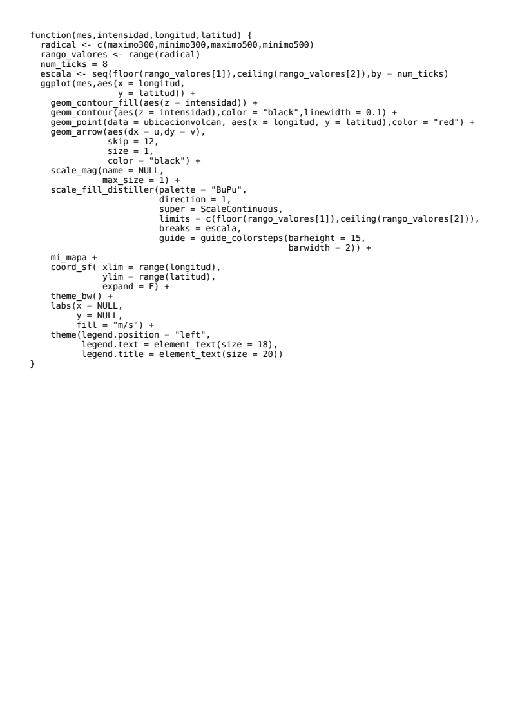
Uso de una misma escala
Al momento de plotear los mapas me encontré con la dificultad de definir los rangos de volares sobre los cuales graficar.
Cómo los vientos son muy diferentes para cada nivel, tuve que calcular manualmente los valores máximos y mínimos para luego definir la escala.

Slide 15
Resultados

Slide 16
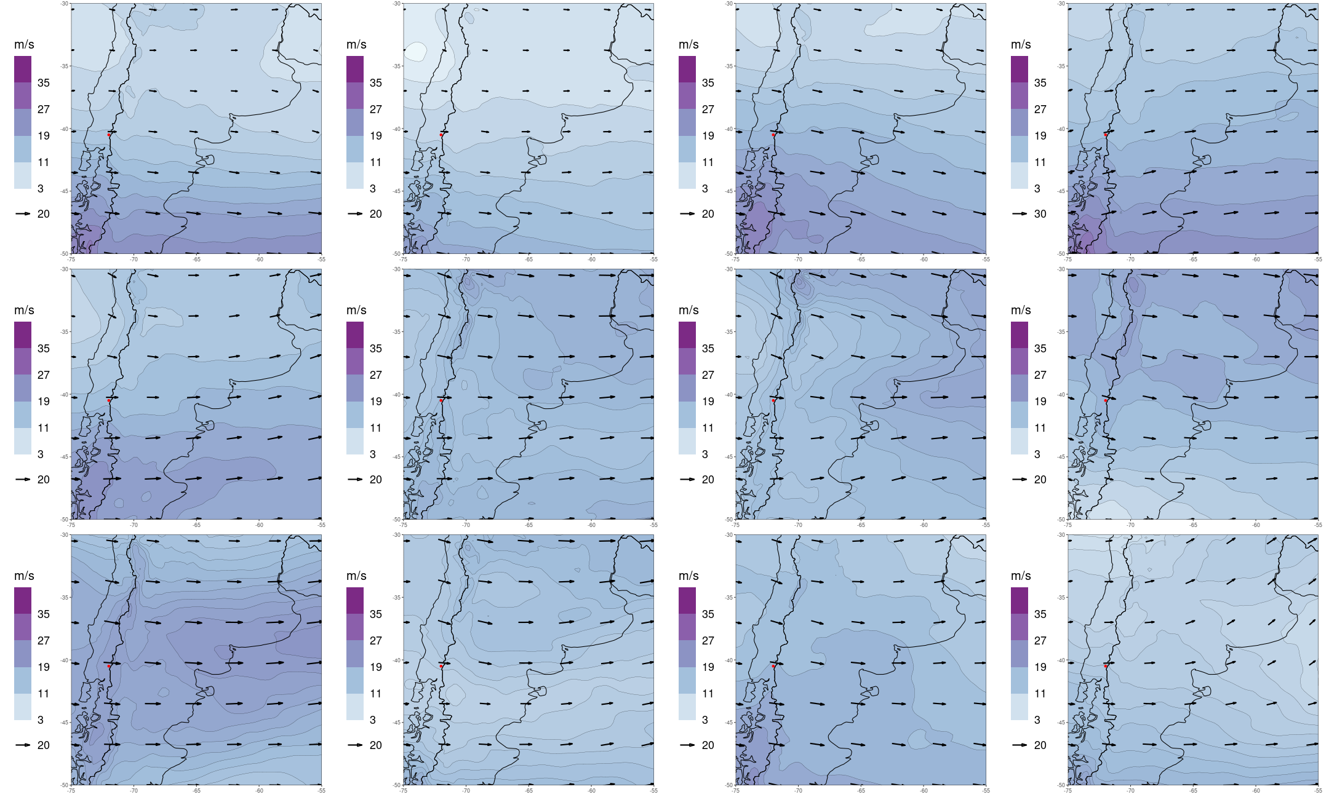
Viento medio mensual a 500hPa del año 2011 (desde enero hasta diciembre por fila)

Slide 17
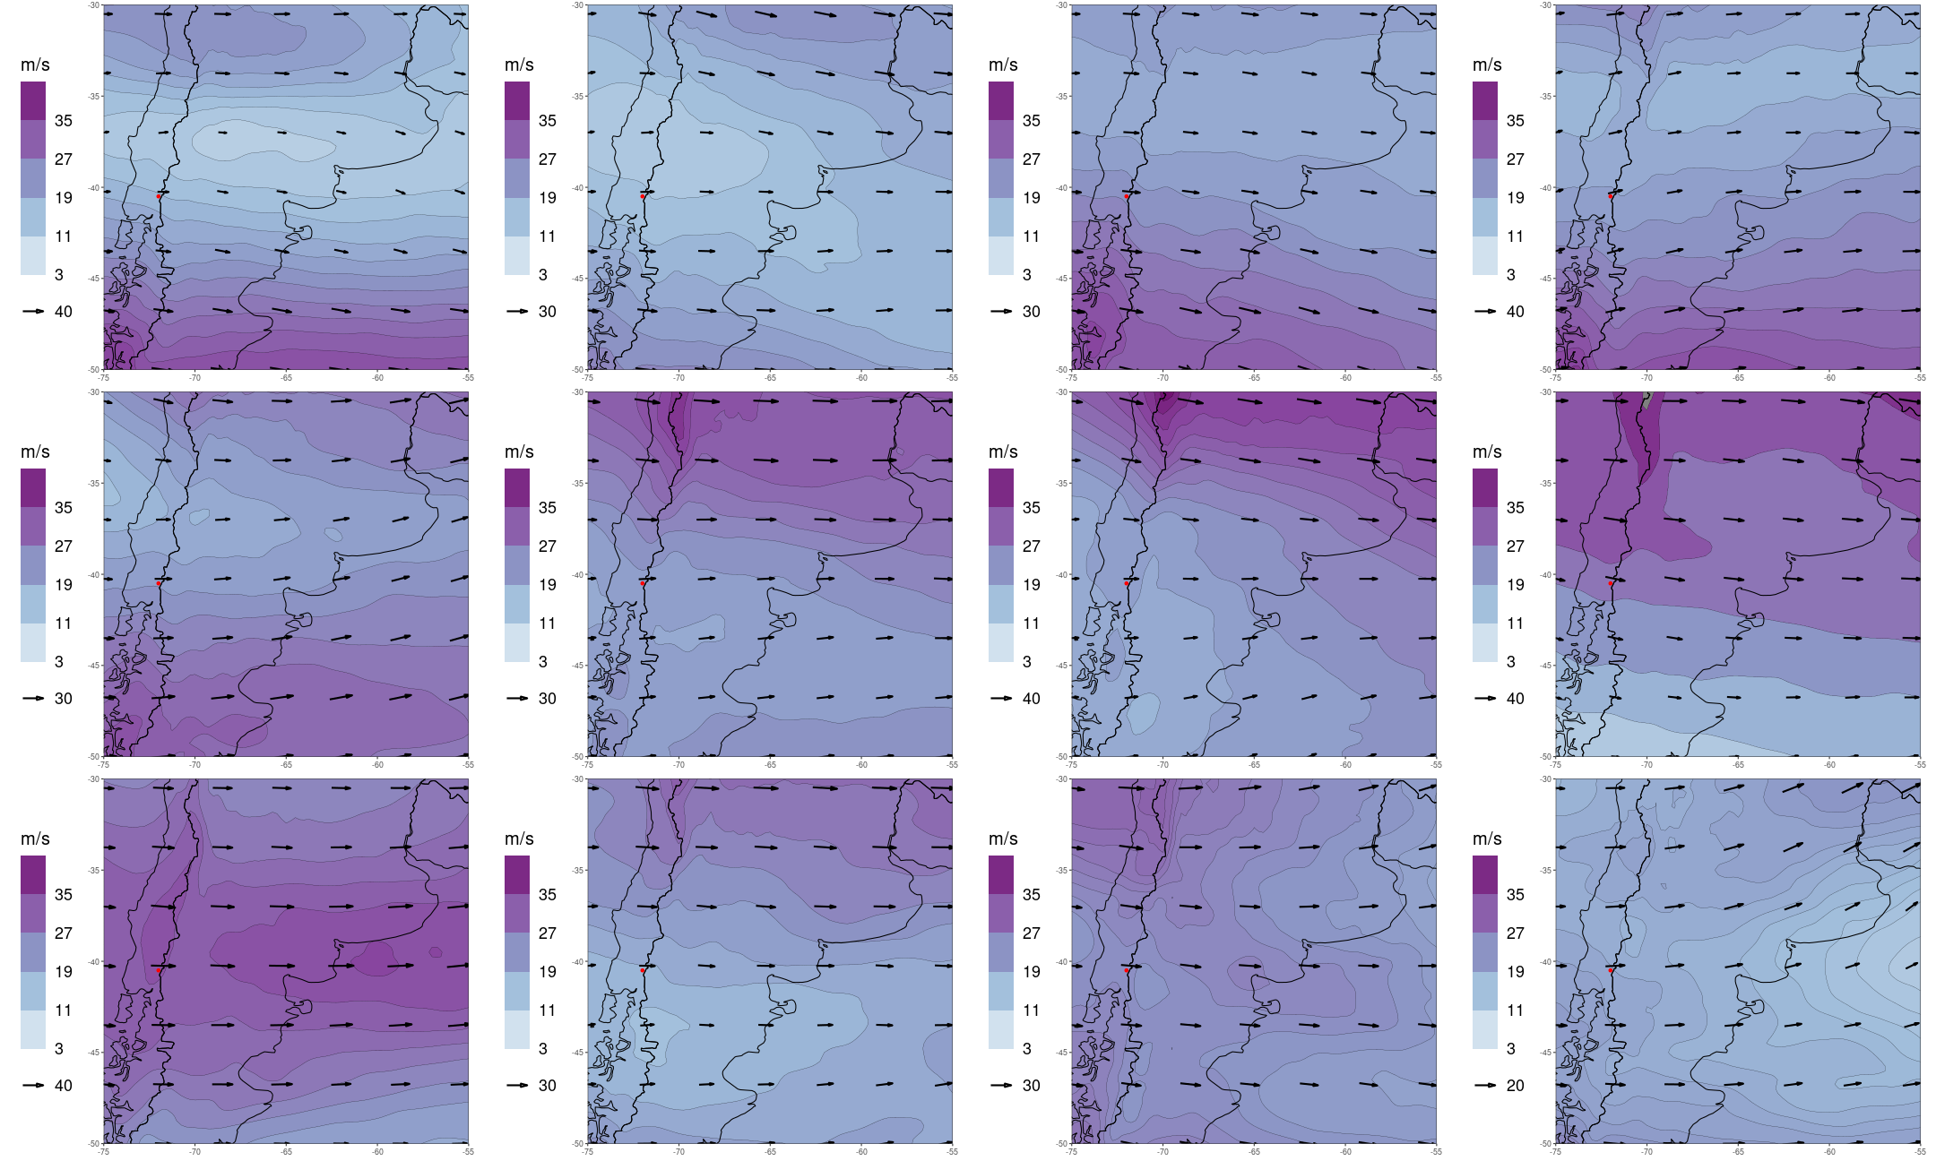
Viento medio mensual a 300hPa del año 2011 (desde enero hasta diciembre por fila)

Slide 18
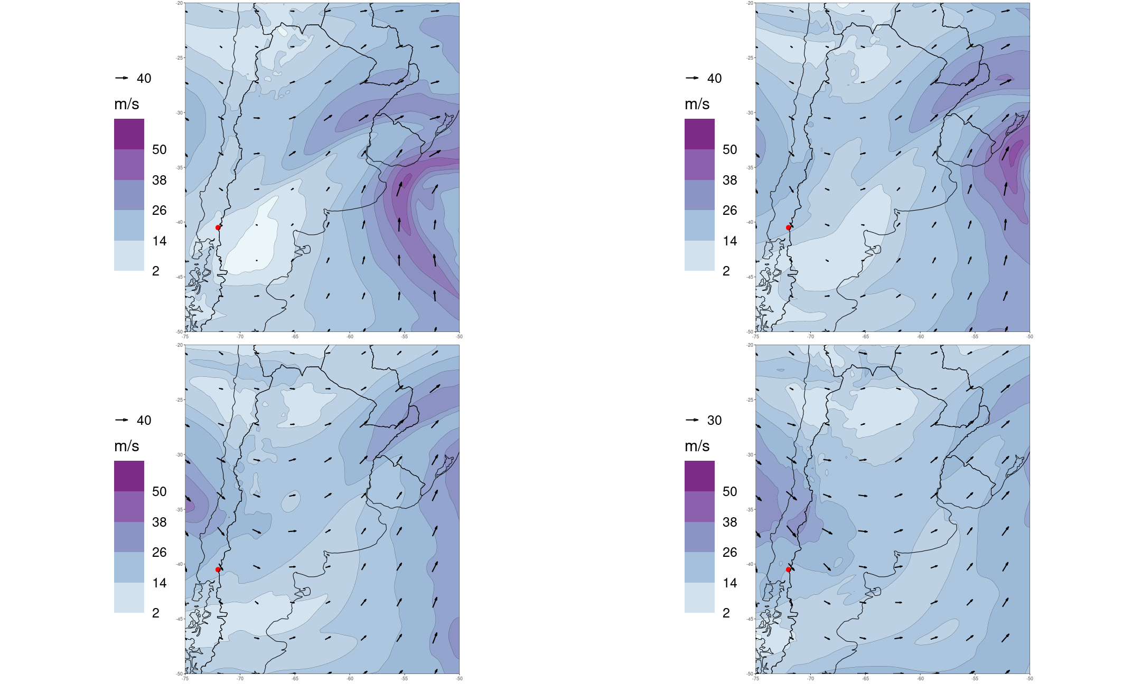
Viento horario a 500hPa del 06/04/2011 (desde las 00 horas hasta las 18 horas por fila)

Slide 19
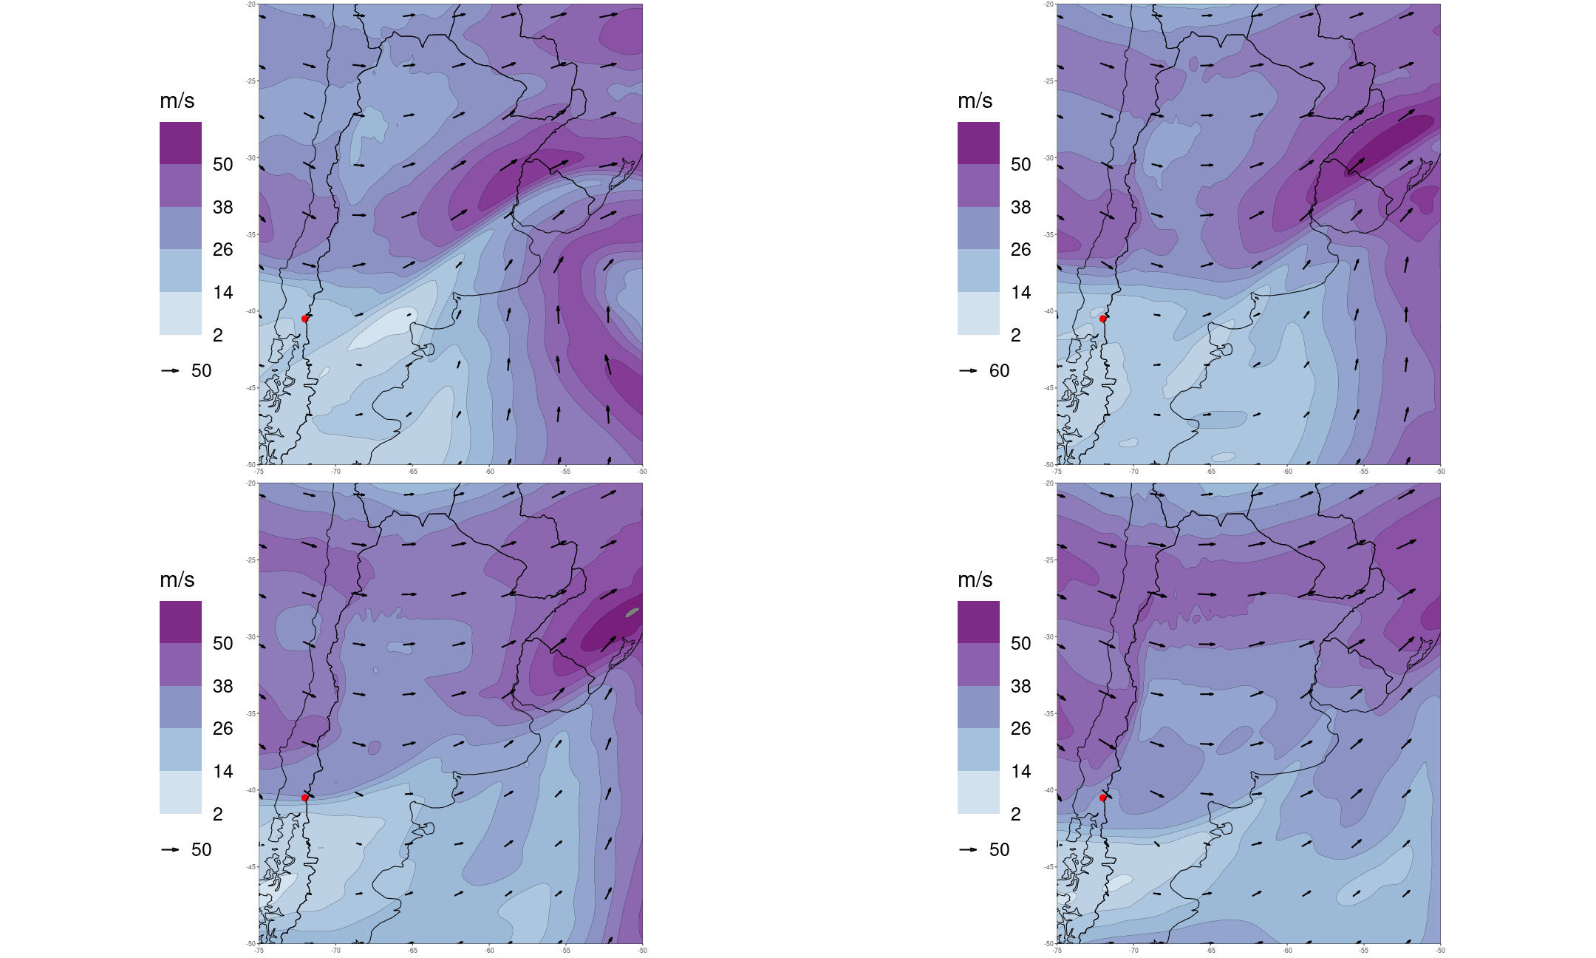
Viento horario a 300hPa del 06/04/2011 (desde las 00 horas hasta las 18 horas por fila)

Slide 20
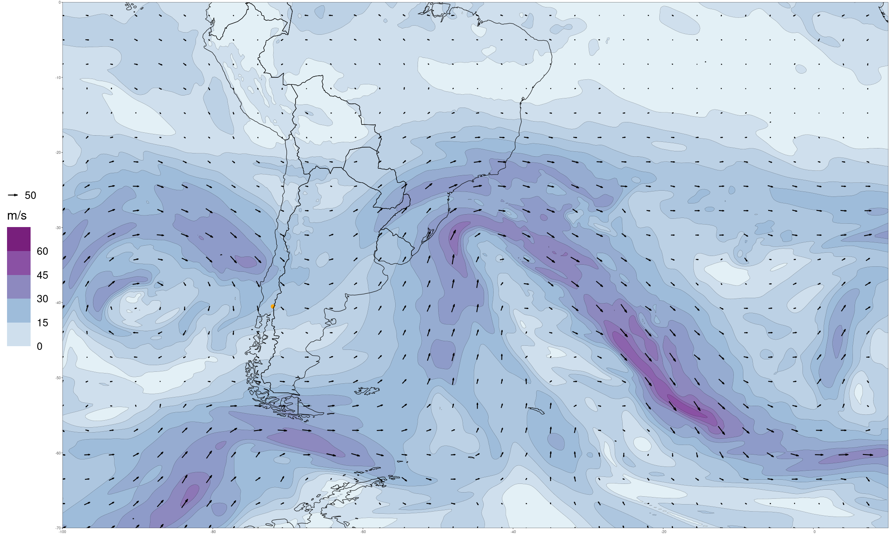
Trayectoria de la pluma a 500 hPs el día 04/06 a las 12:00 hs

Slide 21
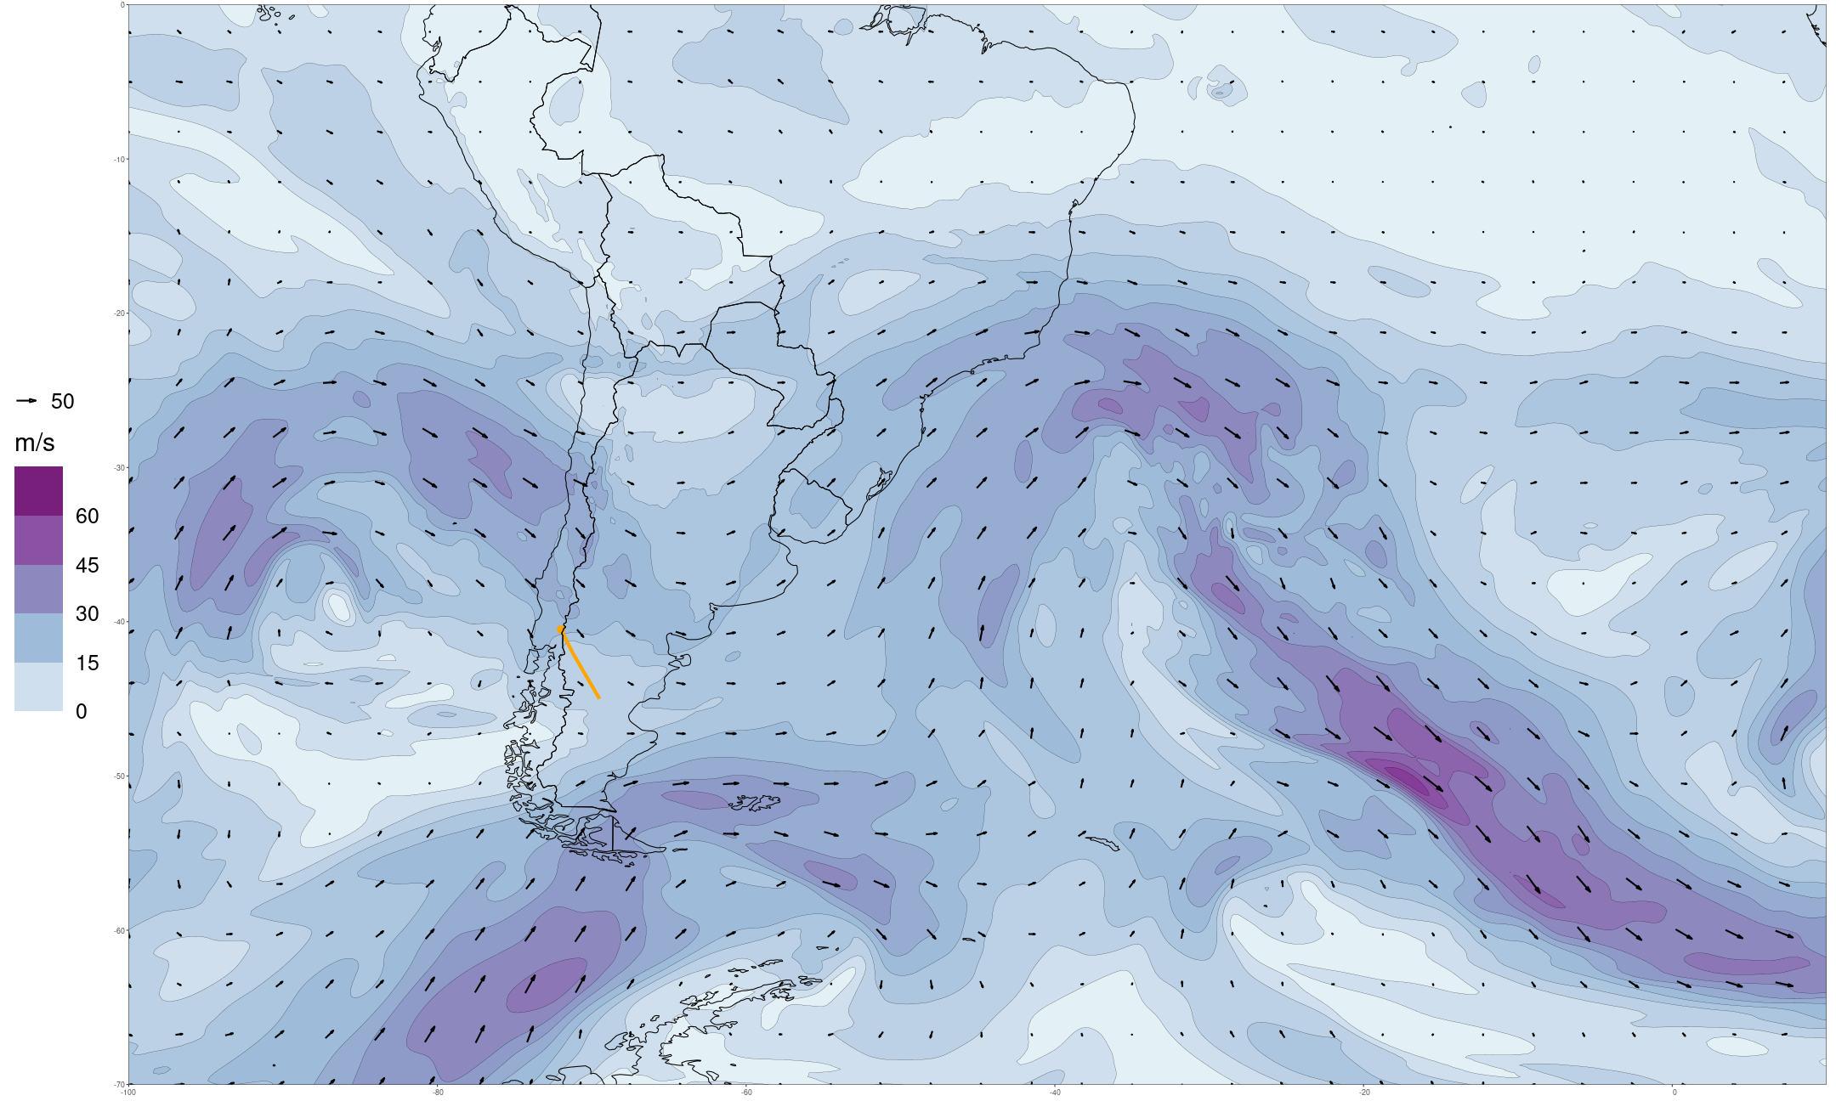
Trayectoria de la pluma a 500 hPs el día 05/06 a las 00:00 hs

Slide 22
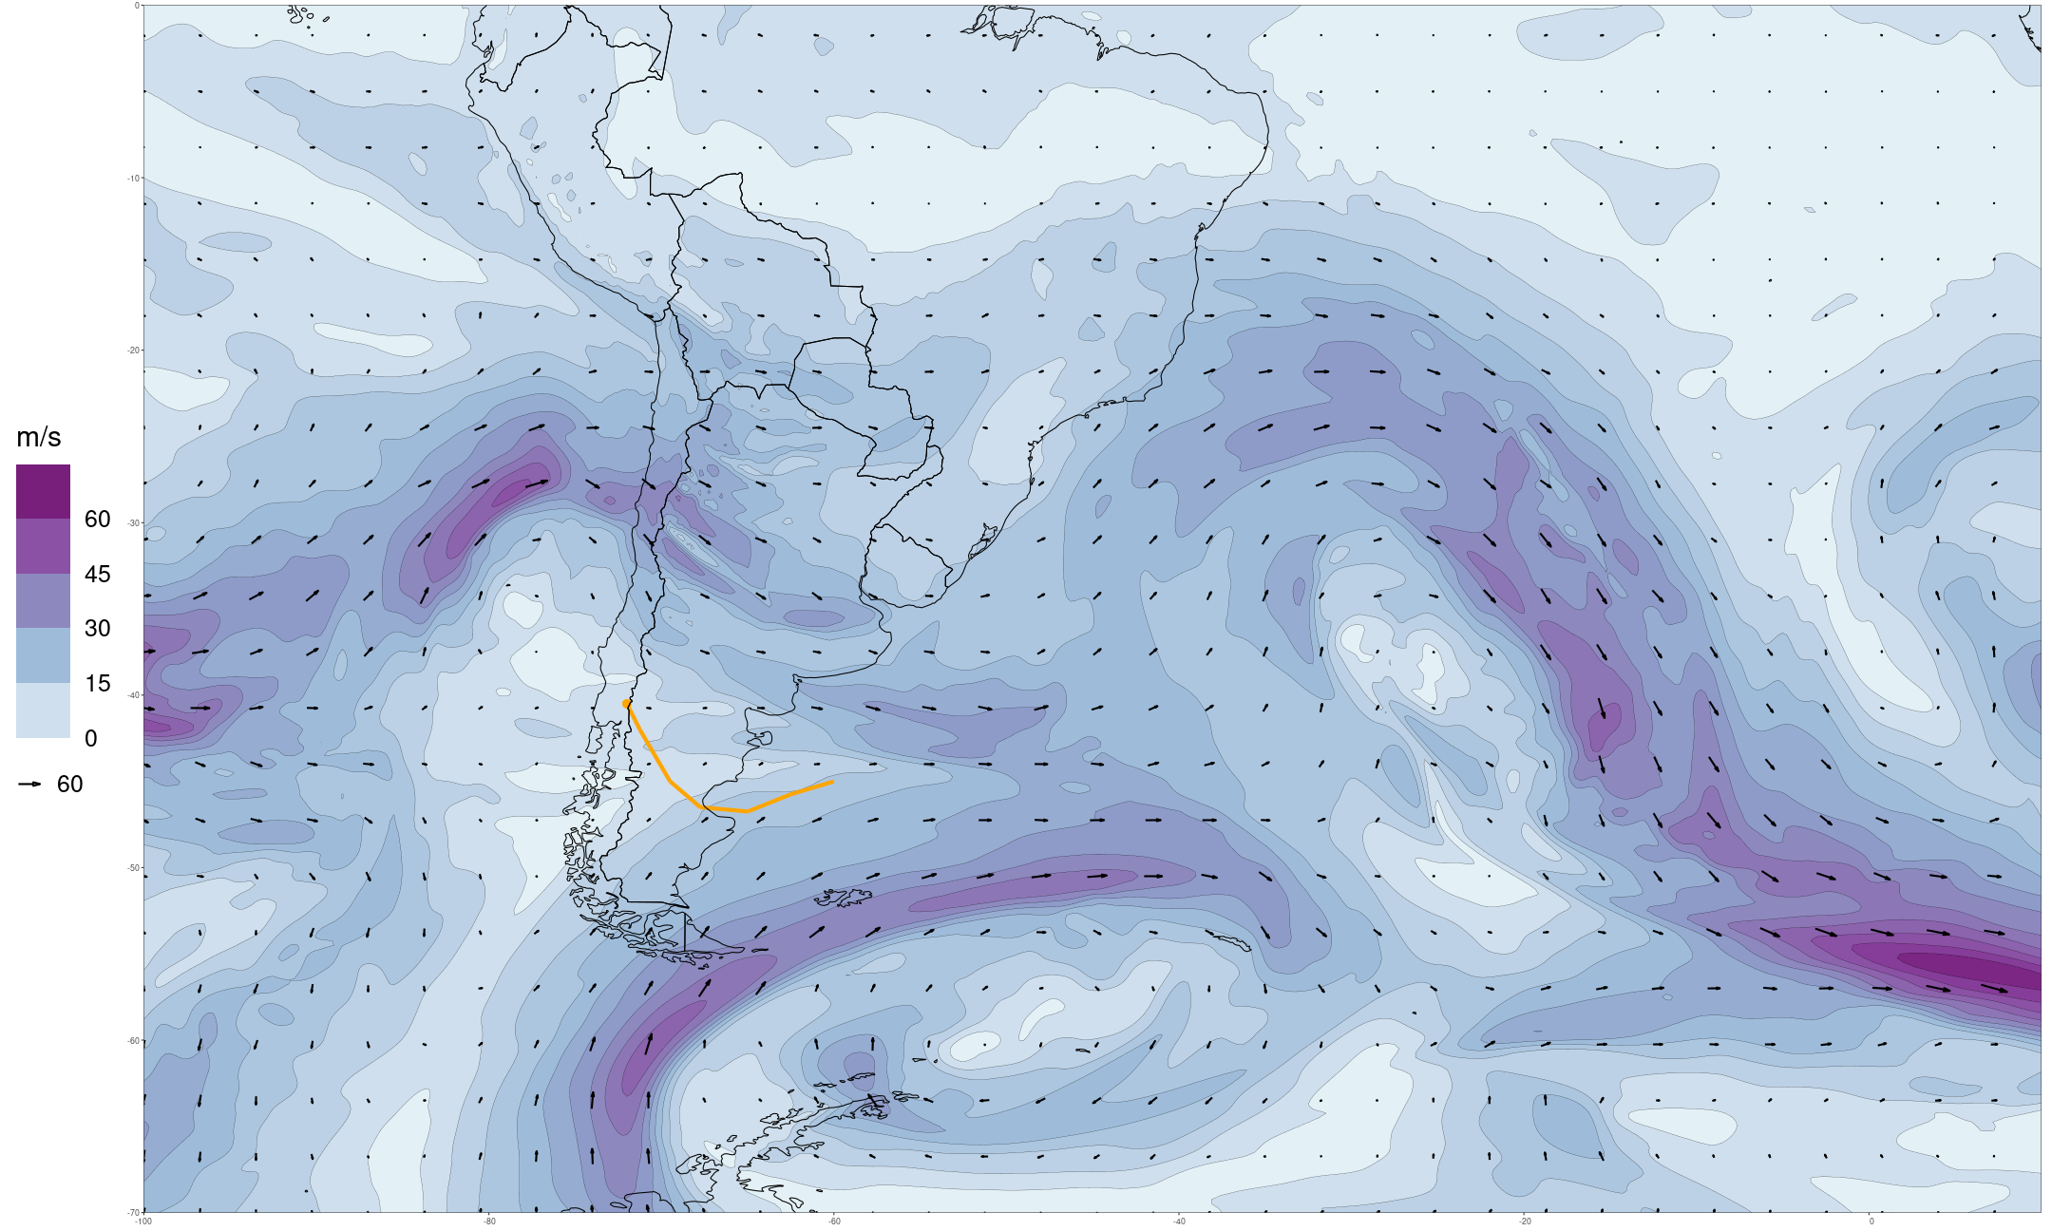
Trayectoria de la pluma a 500 hPs el día 06/06 a las 00:00 hs

Slide 23
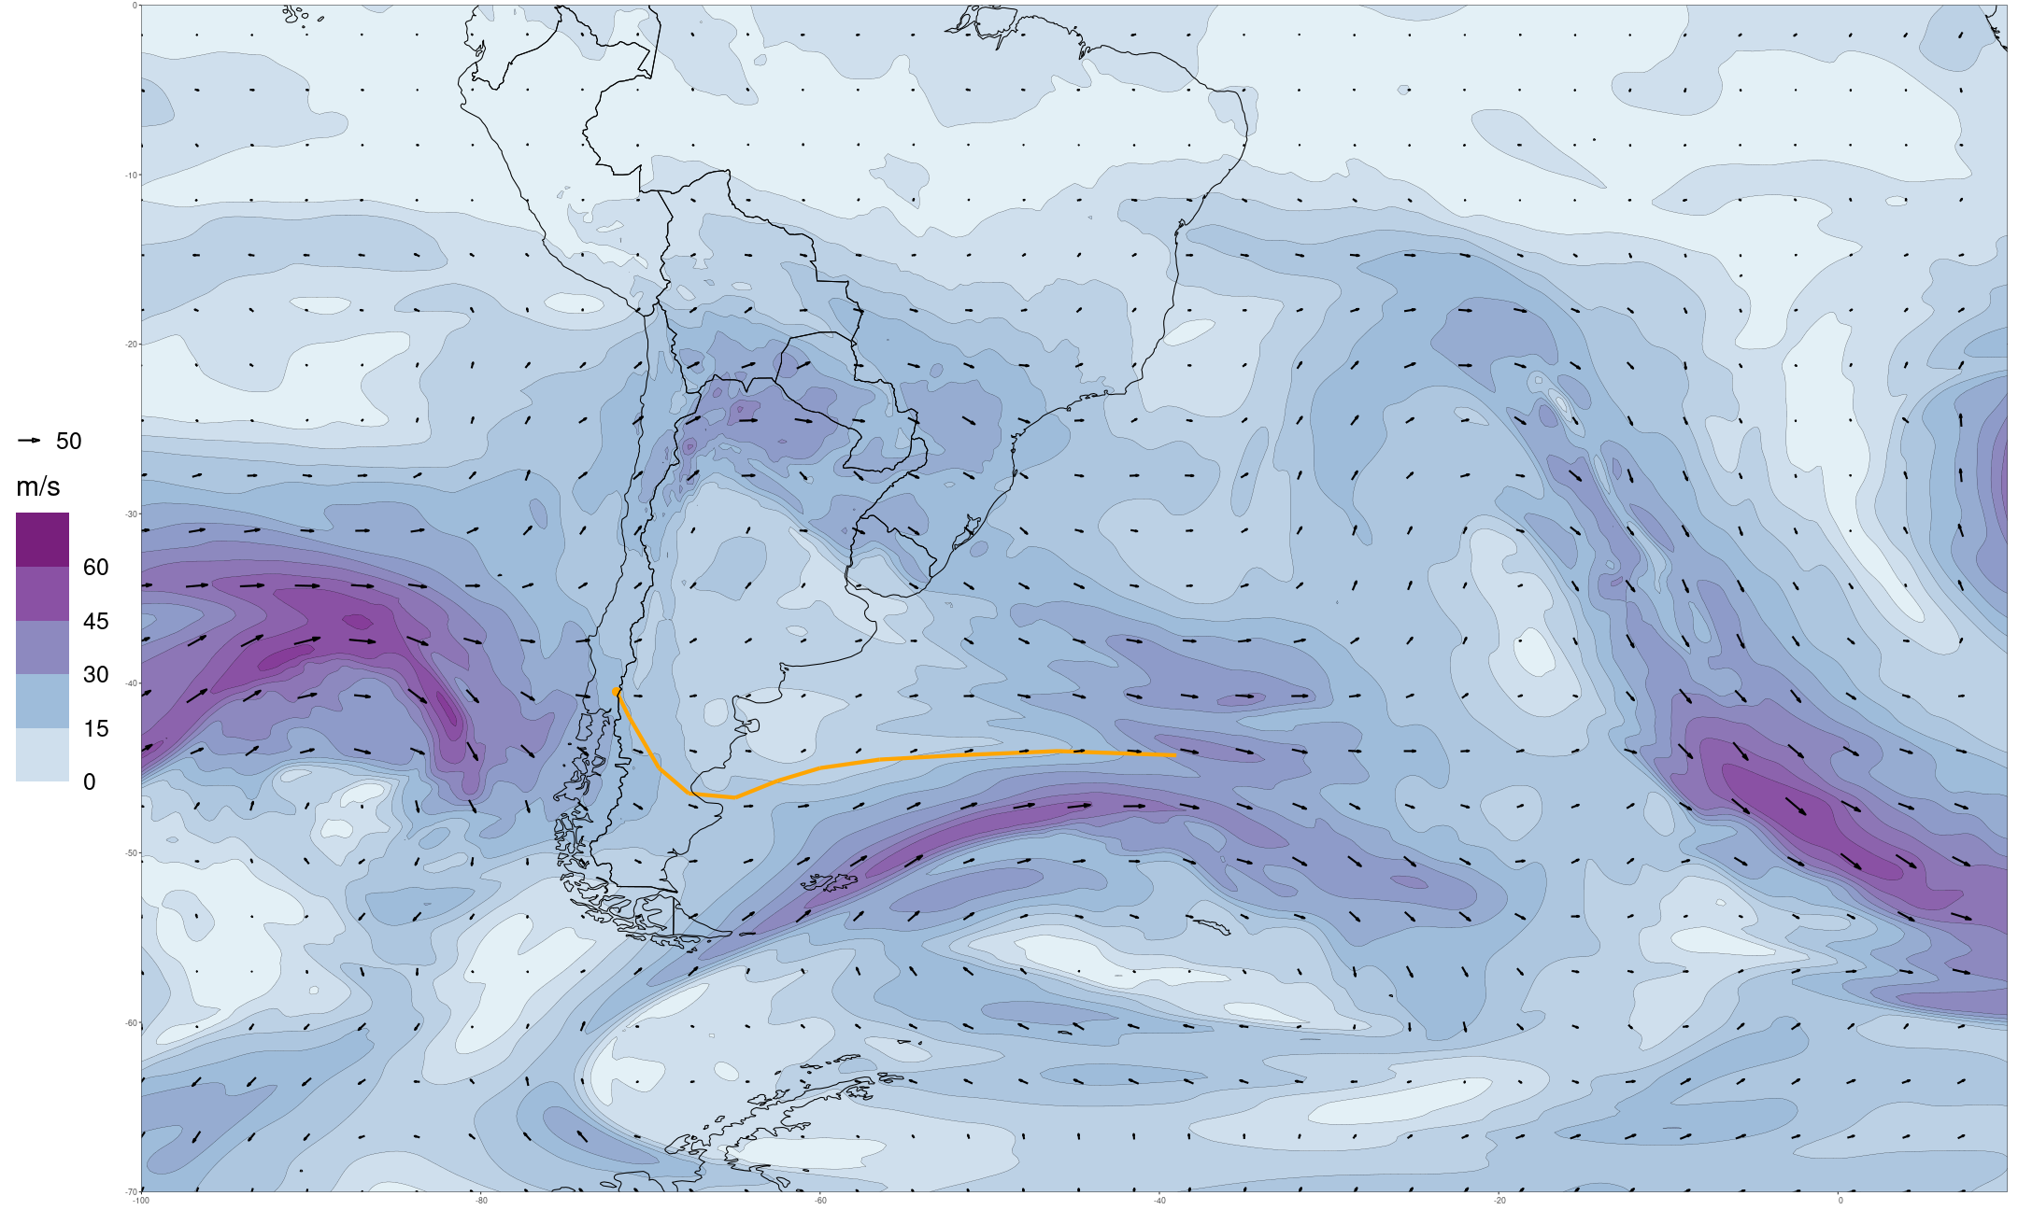
Trayectoria de la pluma a 500 hPs el día 07/06 a las 00:00 hs

Slide 24
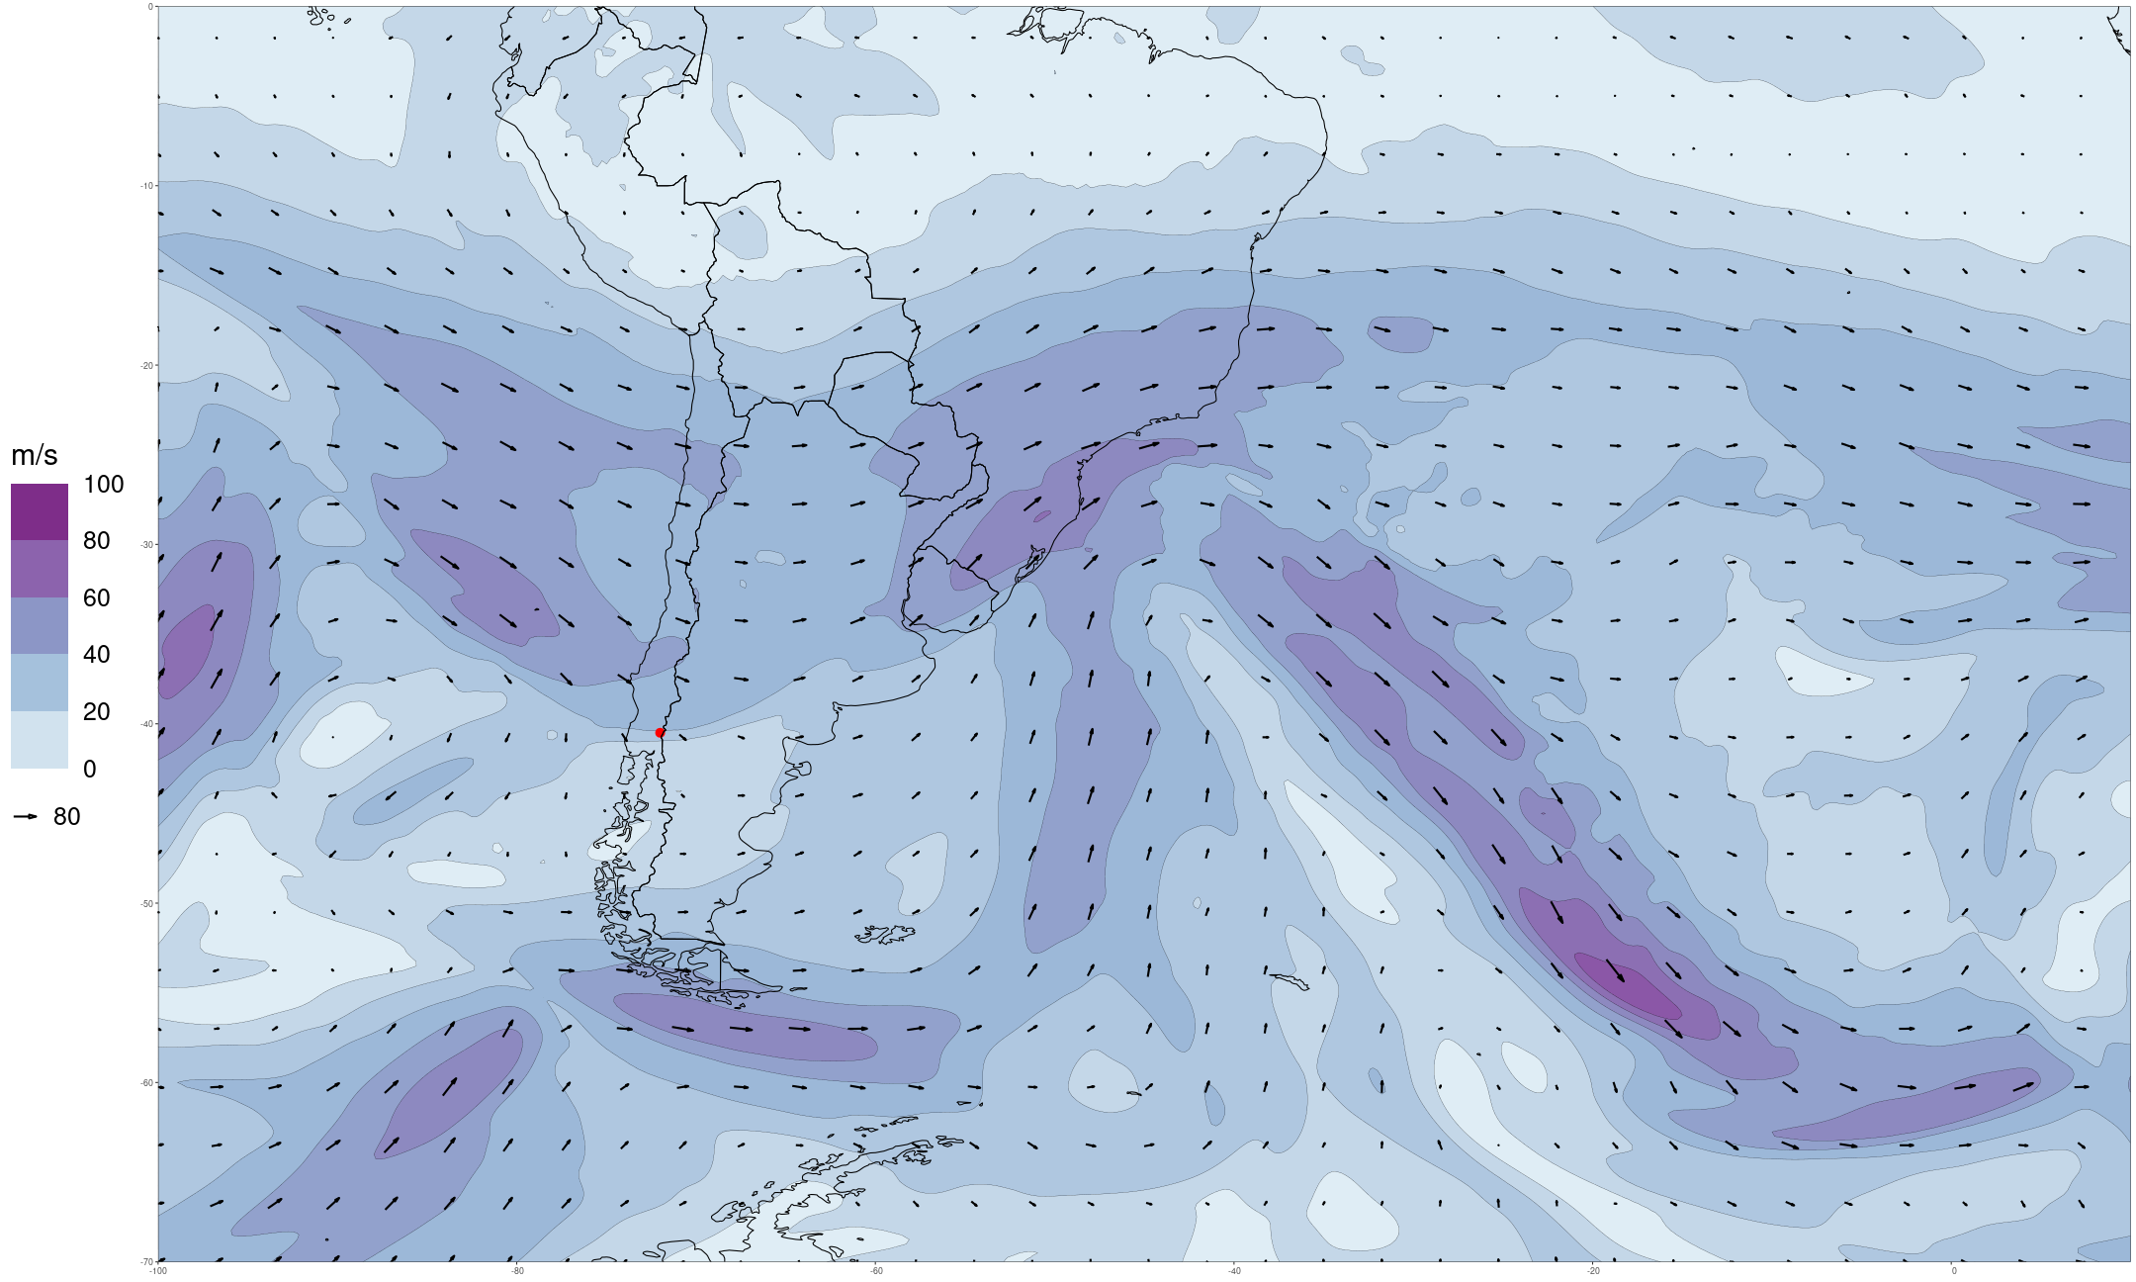
Trayectoria de la pluma a 300 hPs el día 04/06 a las 12:00 hs

Slide 25
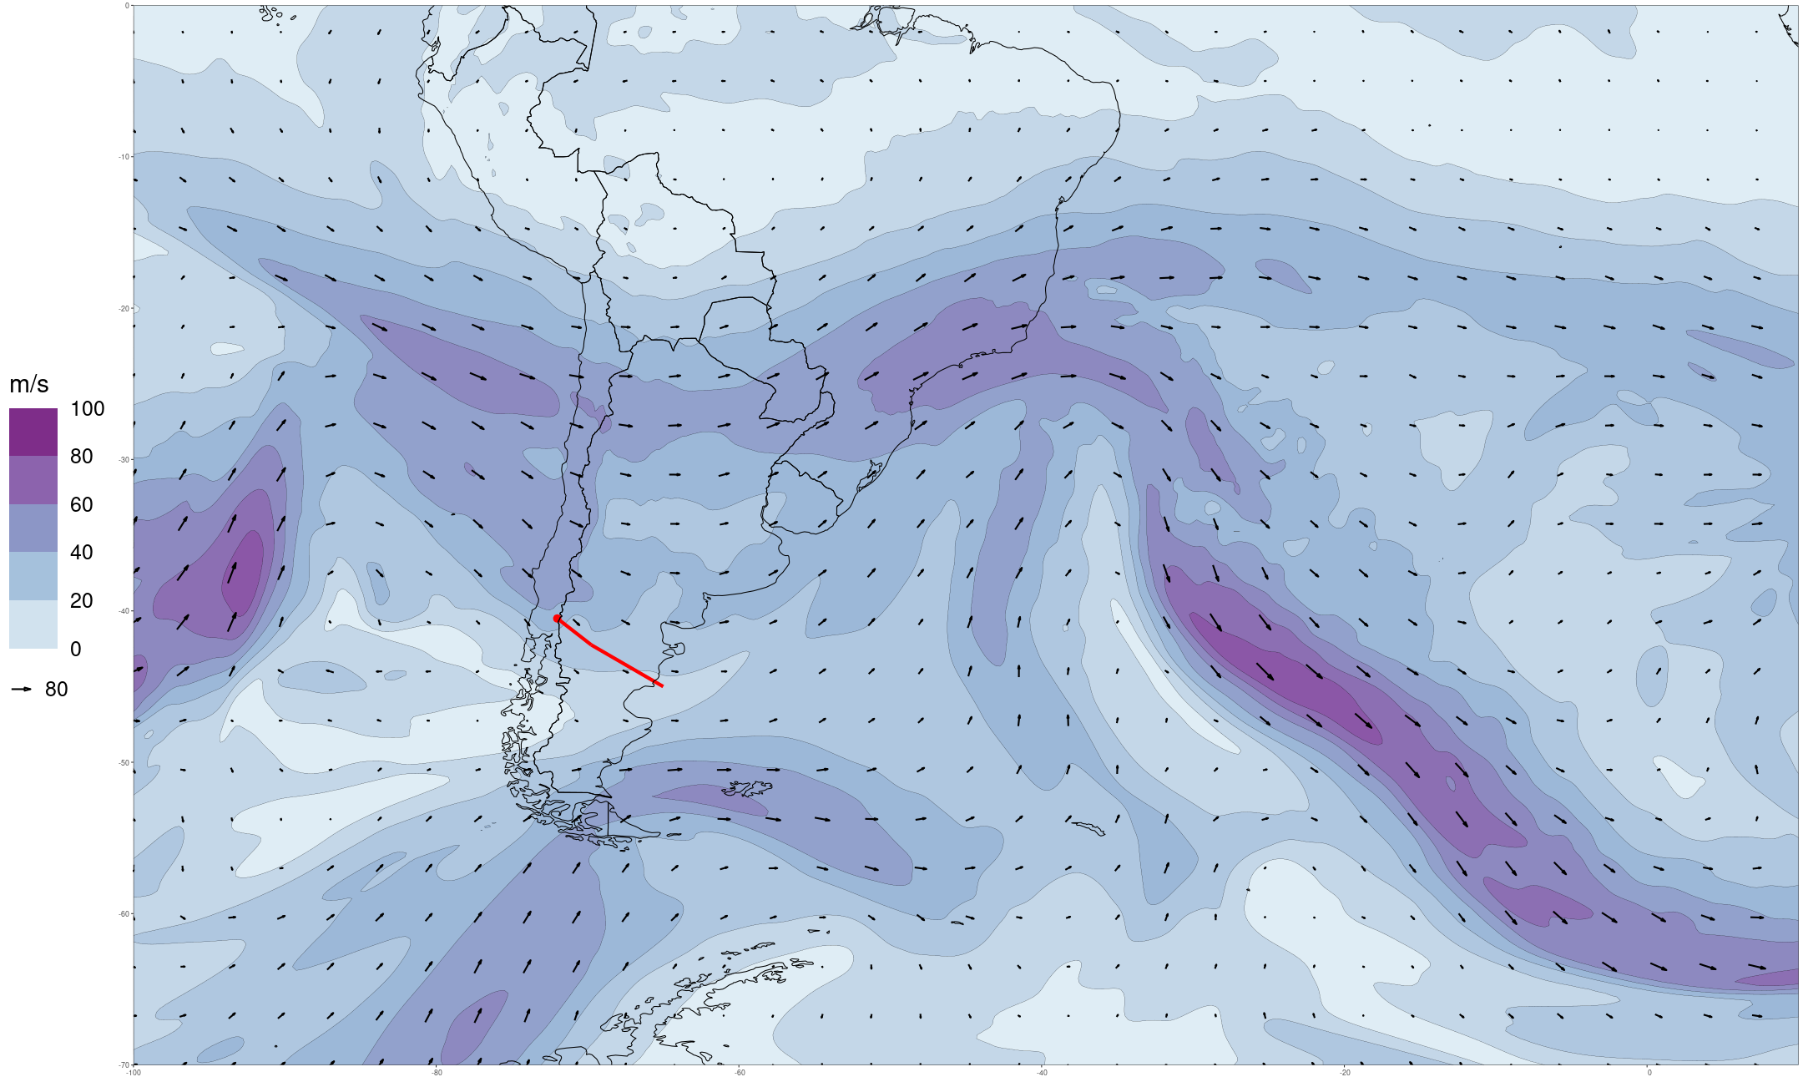
Trayectoria de la pluma a 300 hPs el día 05/06 a las 00:00 hs

Slide 26
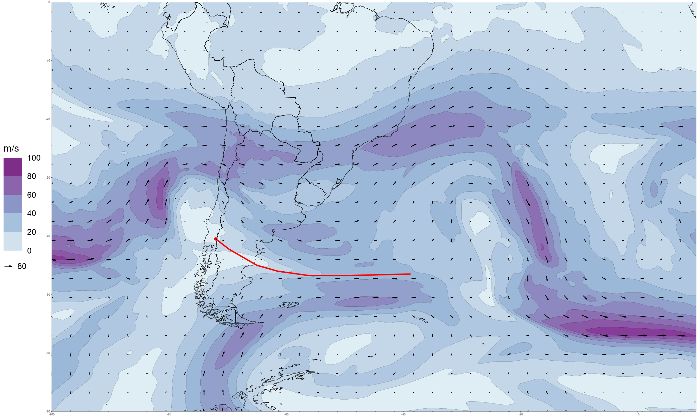
Trayectoria de la pluma a 300 hPs el día 06/06 a las 00:00 hs

Slide 27
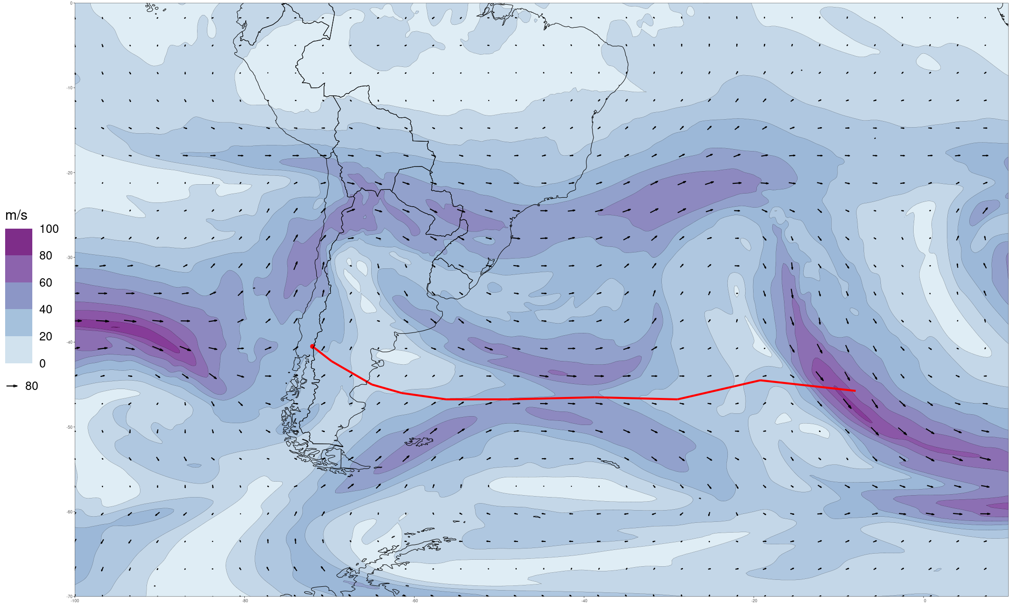
Trayectoria de la pluma a 300 hPs el día 07/06 a las 18:00 hs

Slide 28
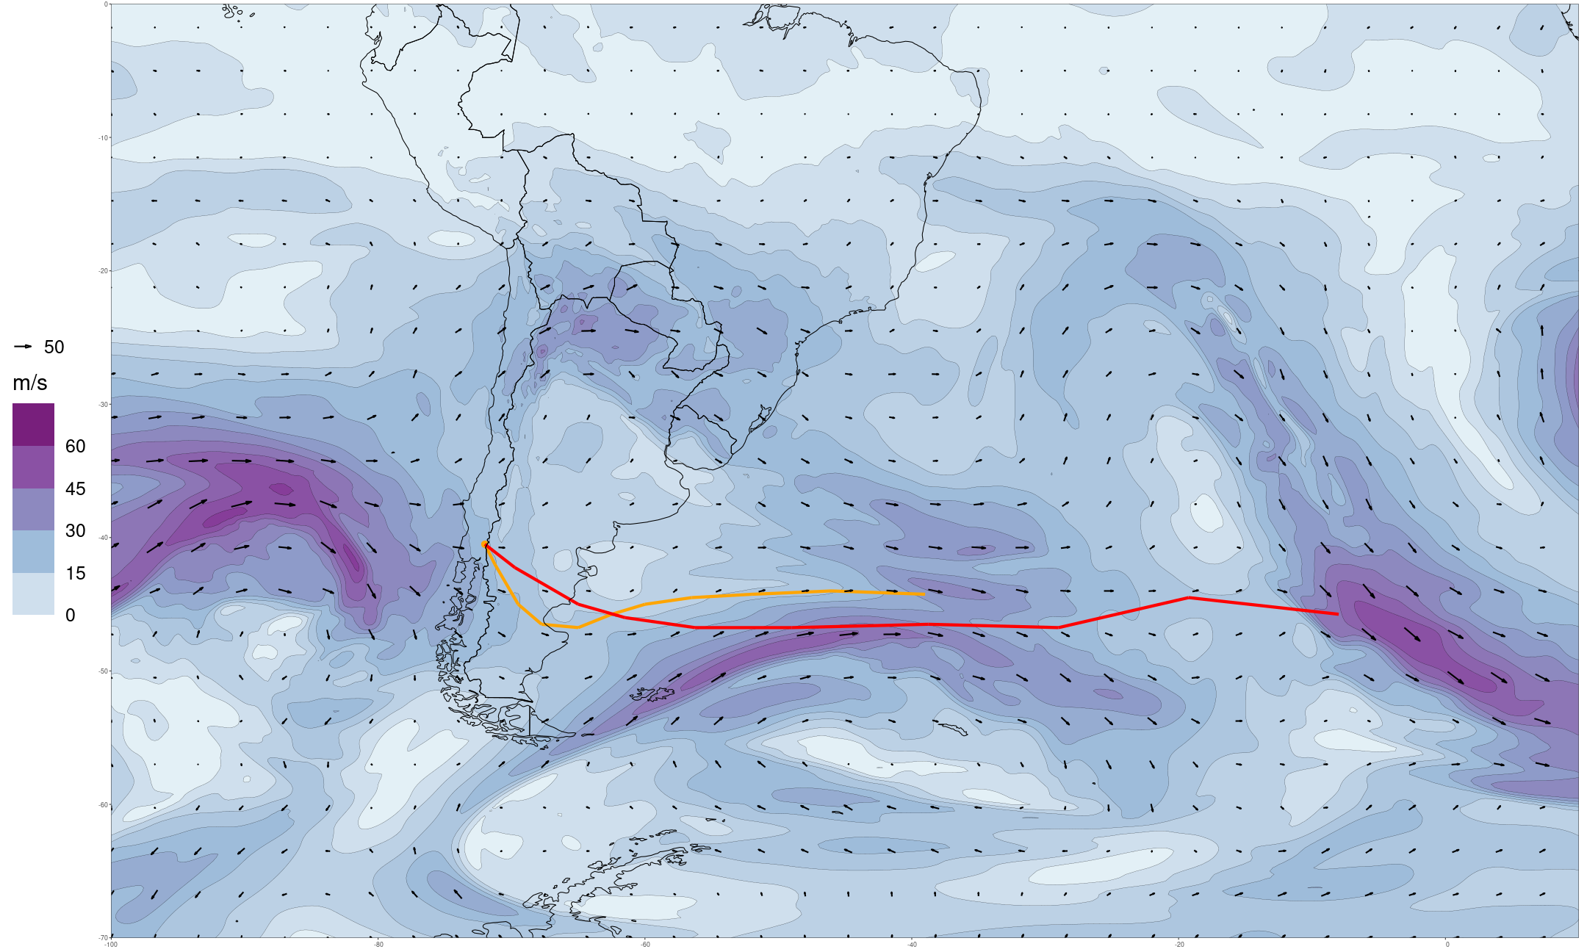

Slide 29
Conclusiones
Diferencia en vientos a 300 hPa y 500 hPa
Diferencia en la trayectoria calculada y la que sucedió
Problemas de asumir a las cenizas como un cuerpo puntual

Slide 30
Gracias por su atención!
Link del código: https://github.com/felipesalvare/trabajo_final/tree/main

